Slide 1
Проект “Улицы героев в Твери”
Работу выполнили учащиеся 5 В класса
МОУ СОШ № 29 г. Твери
Руководитель проекта Година О.А.
Тверь 2015.

Slide 2
Цель проекта
Популизация героев ВОВ среди молодежи , а также изучение подвигов героев СССР на примере выходцев из Твери.

Slide 3
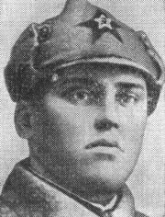
Степан Христофорович Горобец
(1913—1942) — советский офицер,
в годы Великой Отечественной войны командир танка 21-го
танкового полка 21-й танковой
бригады 30-й армии Калининского фронта, Герой Советского Союза (1942), младший лейтенант.

Slide 4
Родился 8 февраля 1913 года в селе Долинское Александрийского района Кировоградской области Украины в крестьянской семье, Украинец. Учился в родном селе, работал машинистом газодувной турбины на азотно-туковом заводе в городе Днепродзержинск Днепропетровской области.

Slide 5
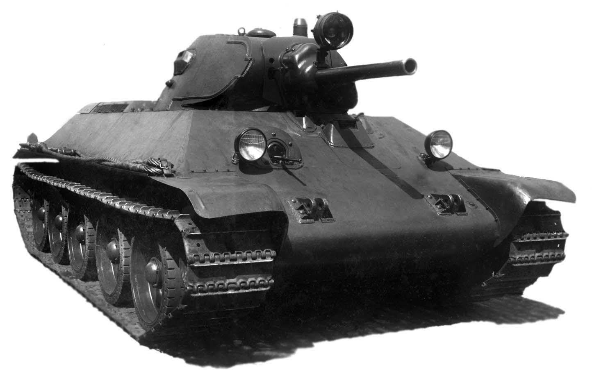
Командир танка Т-34
21-го танкового полка
(21-я танковая бригада,
30-я армия, Калининский фронт) кандидат в члены ВКП(б)
старший сержант Степан Горобец в оборонительных боях за город Калинин(ныне Тверь) 17 октября 1941 года провёл с запада на восток свой танк «Т-34» через занятый
противником город, уничтожая
его живую силу и технику.

Slide 6
Экипаж
Мех-вод - старший сержант Ф. И. Литовченко
Наводчик - сержант Г. И. Коломиец
Радист - красноармеец И. И. Пастушин
Командир - С. Х. Горобец

Slide 7
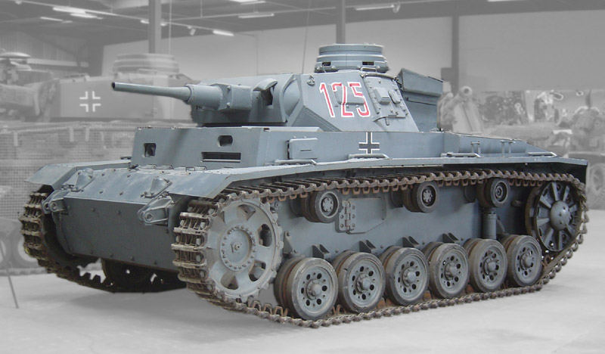
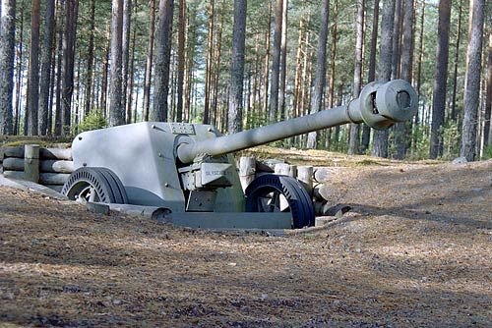
Один PzKpfw III был уничтожен тараном, также несколько уничтоженных мотоциклов, ПТО и около 20 автомашин.
PzKpfw III
ПТО

Slide 8
21-я танковая бригада
12 октября 1941 года начальником АБТУ Я. Н. Федоренко перед 21-й отдельной танковой бригадой была поставлена задача после получения танков следовать через Москву в Калинин, разгрузиться там и не допустить захвата города. В составе бригады: 27 танков Т-34, 22-Т-60, и 10 танков БТ, мотострелковый батальон, рота ПТР, батарея противотанковых пушек, зенитная батарея и другие подразделения. В бою пали смертью храбрых командир танкового полка М. А. Лукин и командир танкового батальона М. П. Агибалов. Танк Т-34 № 3 старшего сержанта С. Х. Горобца оторвался от основной группы, с боями прорвался в центр Калинина, а затем — на его восточную окраину, где держала оборону 5-я стрелковая дивизия.

Slide 9
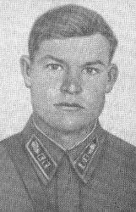
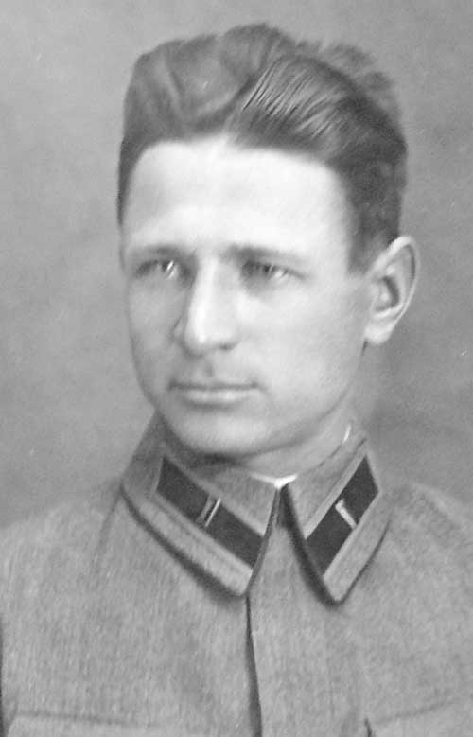
Агибалов М. П.
Лукин М. А.

Slide 10
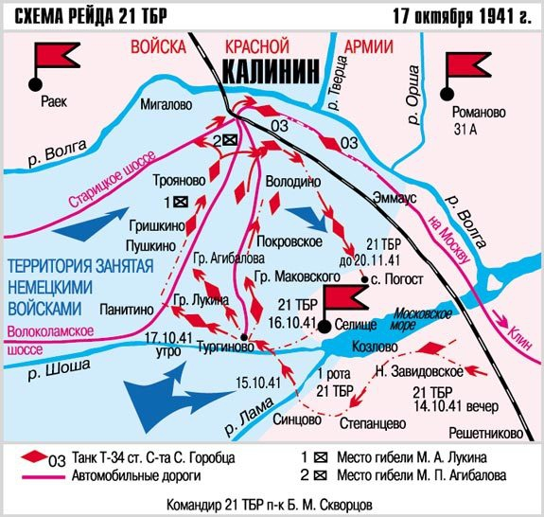
В ходе рейда бригады из района с. Тургинова в направлении Калинина 17 октября 1941 года под Калинином и в самом городе было уничтожено 38 танков противника, до 200 автомашин, 82 мотоцикла, около 70 орудий и миномётов, не менее 16 самолётов на аэродромах, 12 цистерн с горючим, большое число солдат и офицеров, разгромлено 3 штаба.

Slide 11
Всего в боях с 16 по 19 октября 1941 года из состава 21-й танковой бригады было потеряно 25 танков (Т-34 — 21, БТ — 3 и Т-60 — 1) и 450 человек личного состава.

Slide 12
В наступлении 8 февраля 1942 года у села Петелино Ржевского района Калининской (ныне Тверской) области, действуя в боевых порядках стрелковых подразделений, экипаж танка «Т-34» младшего лейтенанта Степана Горобца уничтожил три пушки, более двадцати пулемётных точек и двенадцать миномётов врага. В этом бою отважный офицер-танкист пал смертью храбрых.
Всего за годы войны на боевом счету экипажей С. Х. Горобца — 7 подбитых и уничтоженных танков противника.

Slide 13
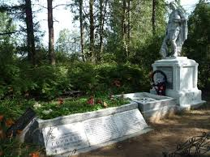
Могила С. Х. Горобца
Похоронен Степан Горобец в деревне Братково Старицкого района Тверской области, в братской могиле у церкви, в 10 метрах от шоссе Старица - Берново, на Пушкинском кольце.

Slide 14
Награды
Указом Президиума Верховного Совета СССР от 5 мая 1942 года за мужество и героизм, проявленные в боях с немецко-фашистскими захватчиками младшему лейтенанту Горобцу Степану Христофоровичу присвоено звание Героя Советского Союза.

Slide 15
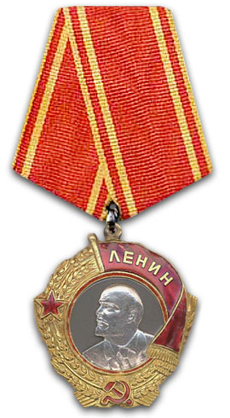
Награды
Так же 5 мая 1942 года был присвоен Орден Ленина

Slide 16
Память
На могиле героя установлен памятник.
9 мая 2003 года на родине героя установлена мемориальная доска.
Именем Героя Советского Союза C. Х. Горобца названа улица в городе Тверь.
Именем Героя названа одна из улиц в родном селе.
Установлена мемориальная доска в Твери ул. Советская, дом 54 о легендарном рейде экипажа ст. сержанта С. Х. Горобца.
28 ноября 2011 года на Комсомольской площади города Твери установлен памятник «Легендарному экипажу Степана Горобца».

Slide 17
Улица Степана Горобца
Улица Степана Горобца- граница поселков Лоцманенко и Мамулино. Идет от 4-го Полевого проезда до улицы Складской. Названа в честь командира танка Т-34 Степана Горобца, совершившего героический рейд через оккупированный фашистами город Калинин.

Slide 18
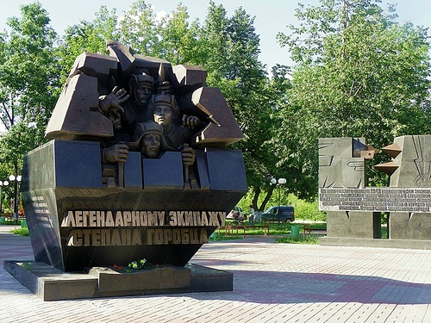
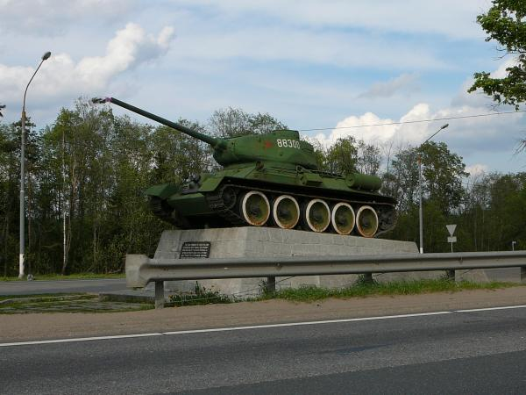
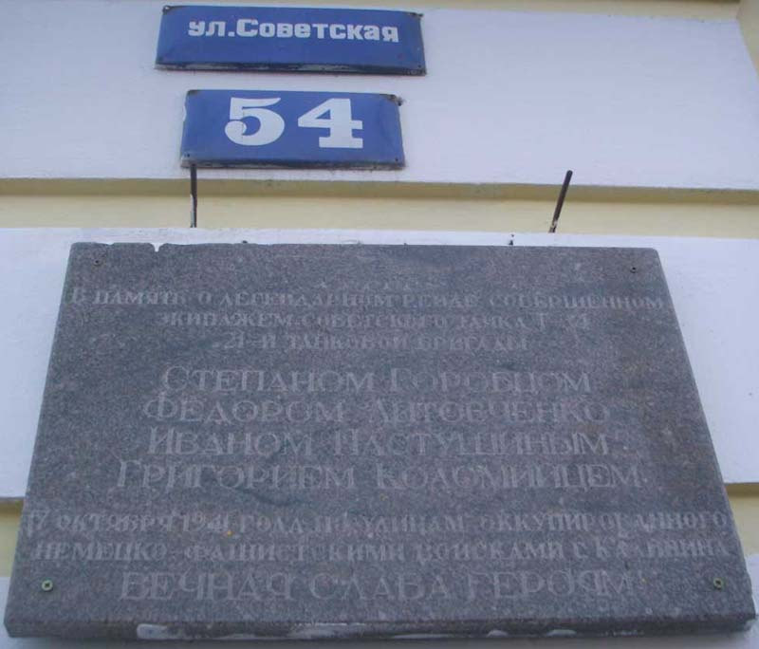
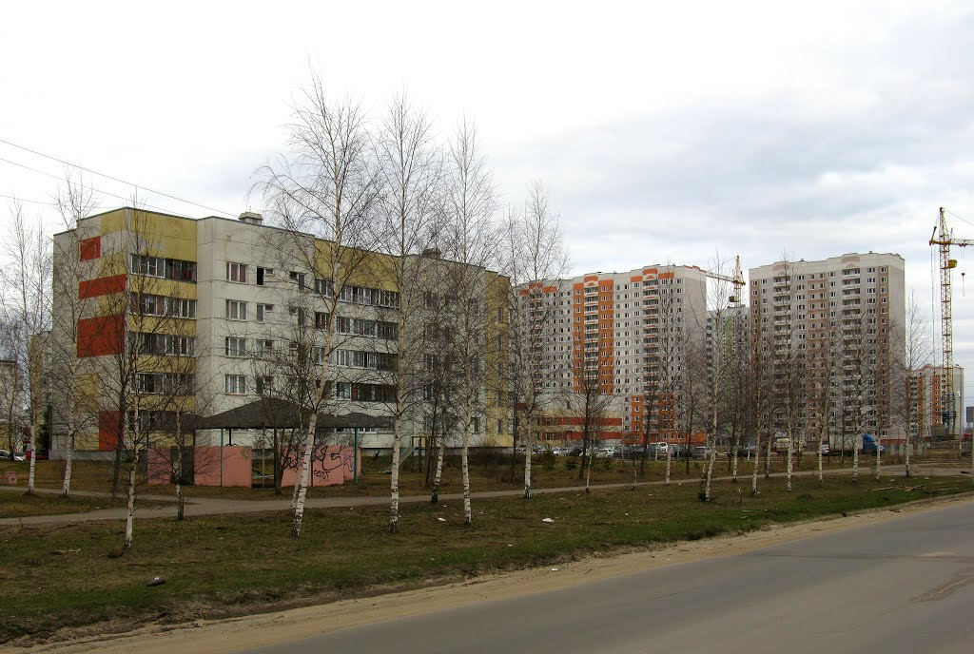
Памятник С. Горобцу на окраине г. Тверь
Ул. Степана Горобца, Тверь

